Slide 1
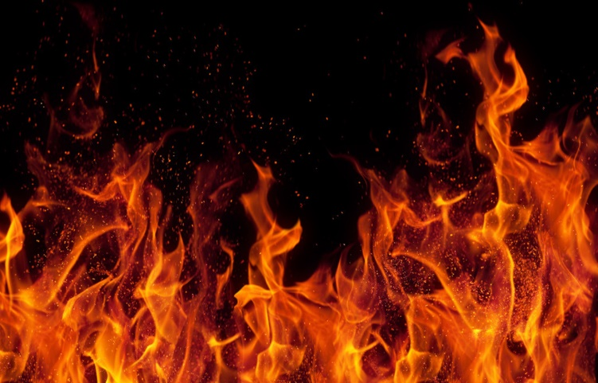
ON FIRE
105072123 黃海茵 ——
遊戲地圖、開始畫面、結束畫面、背景音樂、FPGA板
105072132 劉亘樵 ——
遊戲地圖、人物動作、FPGA板

Slide 2
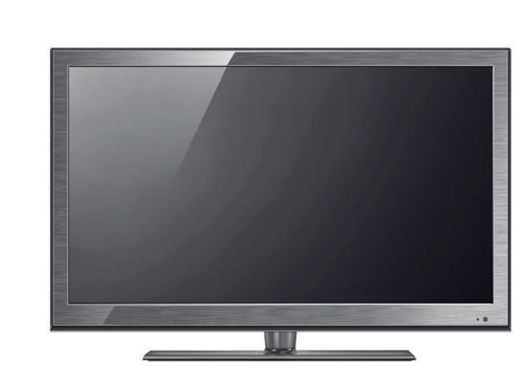
設計概念
這是一款復古風的對打小遊戲
兩位玩家分別控制兩個鍵盤
在地圖上跑動、跳躍並發射火球來攻擊對手
先擊倒對方的就獲勝

Slide 3


實作完成度
✓ 開始畫面 → 遊戲畫面 → 結束畫面
✓ 背景音樂 —— 千本櫻
✓ Keyboard —— 控制人物動作、畫面轉換
✓ Switch —— 音量大小
✓ LED —— 火球冷卻時間
✓ Push botton —— reset到開始畫面
✓ 7-segment Display —— 遊戲名稱FIRE

Slide 4









難易度說明
✿ 拋物線跳躍
✿ 人物可站立位置
✿ 背景音樂

Slide 5


測試完整度
✓ 遊戲規則清楚 —— 先被火球打到或掉進水裡就輸了
✓ 畫面切換流暢 —— 開始畫面到遊戲畫面到結束畫面都OK
✓ 人物移動順暢 —— 跑、跳、發射火球不會卡卡的感覺
✓ 鍵盤、按鈕靈敏 —— 一按下去就有反應
✓ 背景音樂音量 —— 可用switch切換音量
✓ 規定的I/O都有用到

Slide 6
THE END

